Slide 1
Bootcamp Full-Stack*
INF1041 – Engenharia de Software
*Alguns slides adaptados de Fernando Correia e Dienison Braga

Slide 2

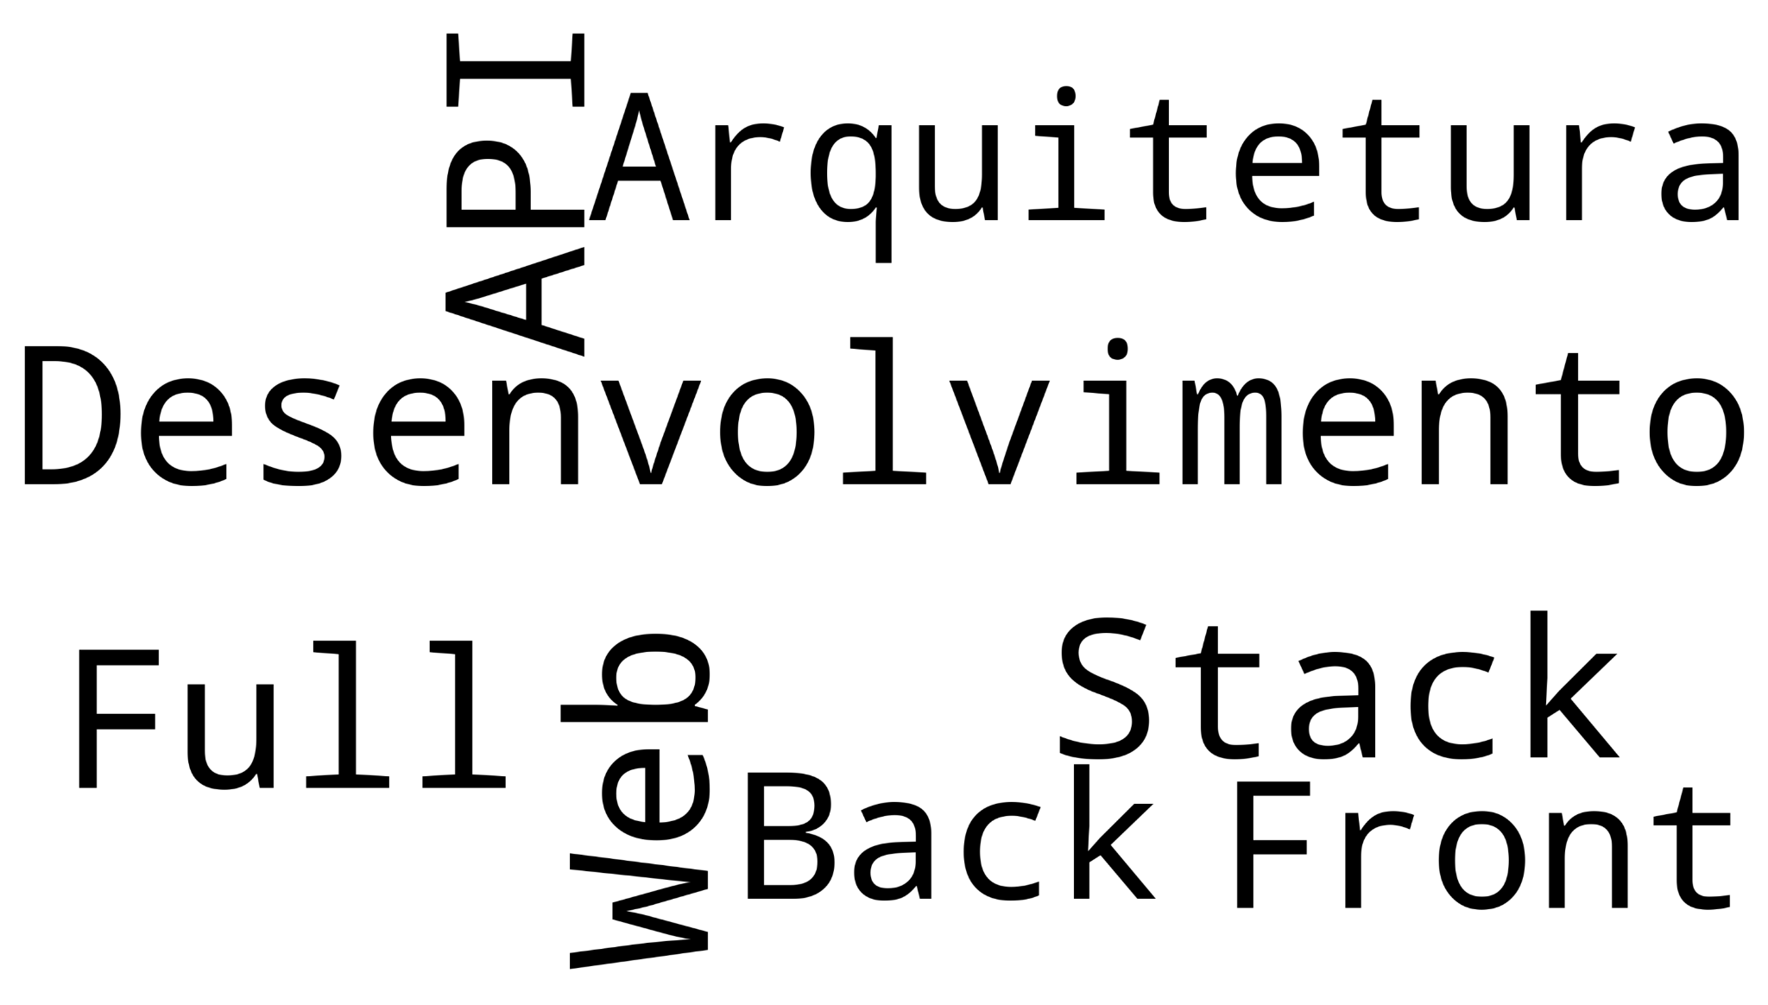
Mas antes de tudo…

Slide 3
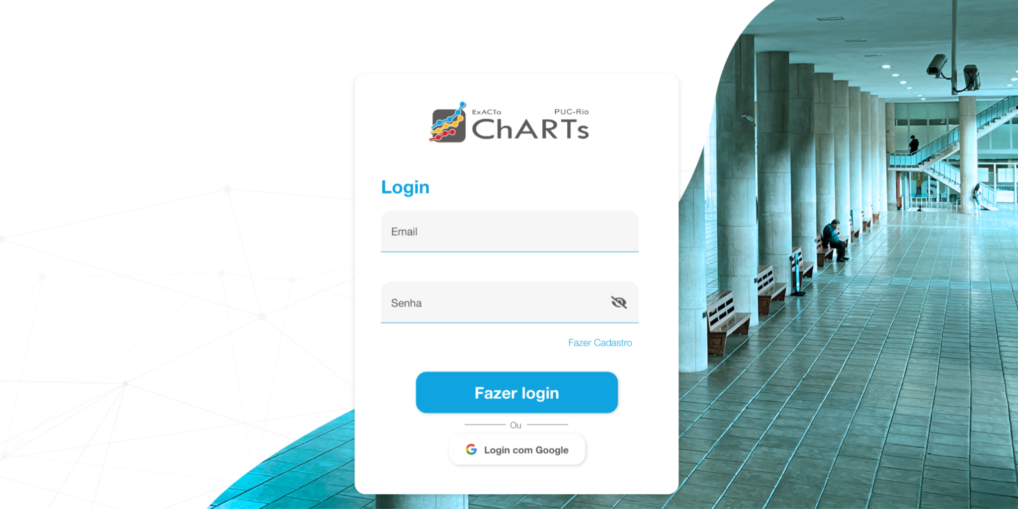
Exemplo de aplicação …

Slide 4
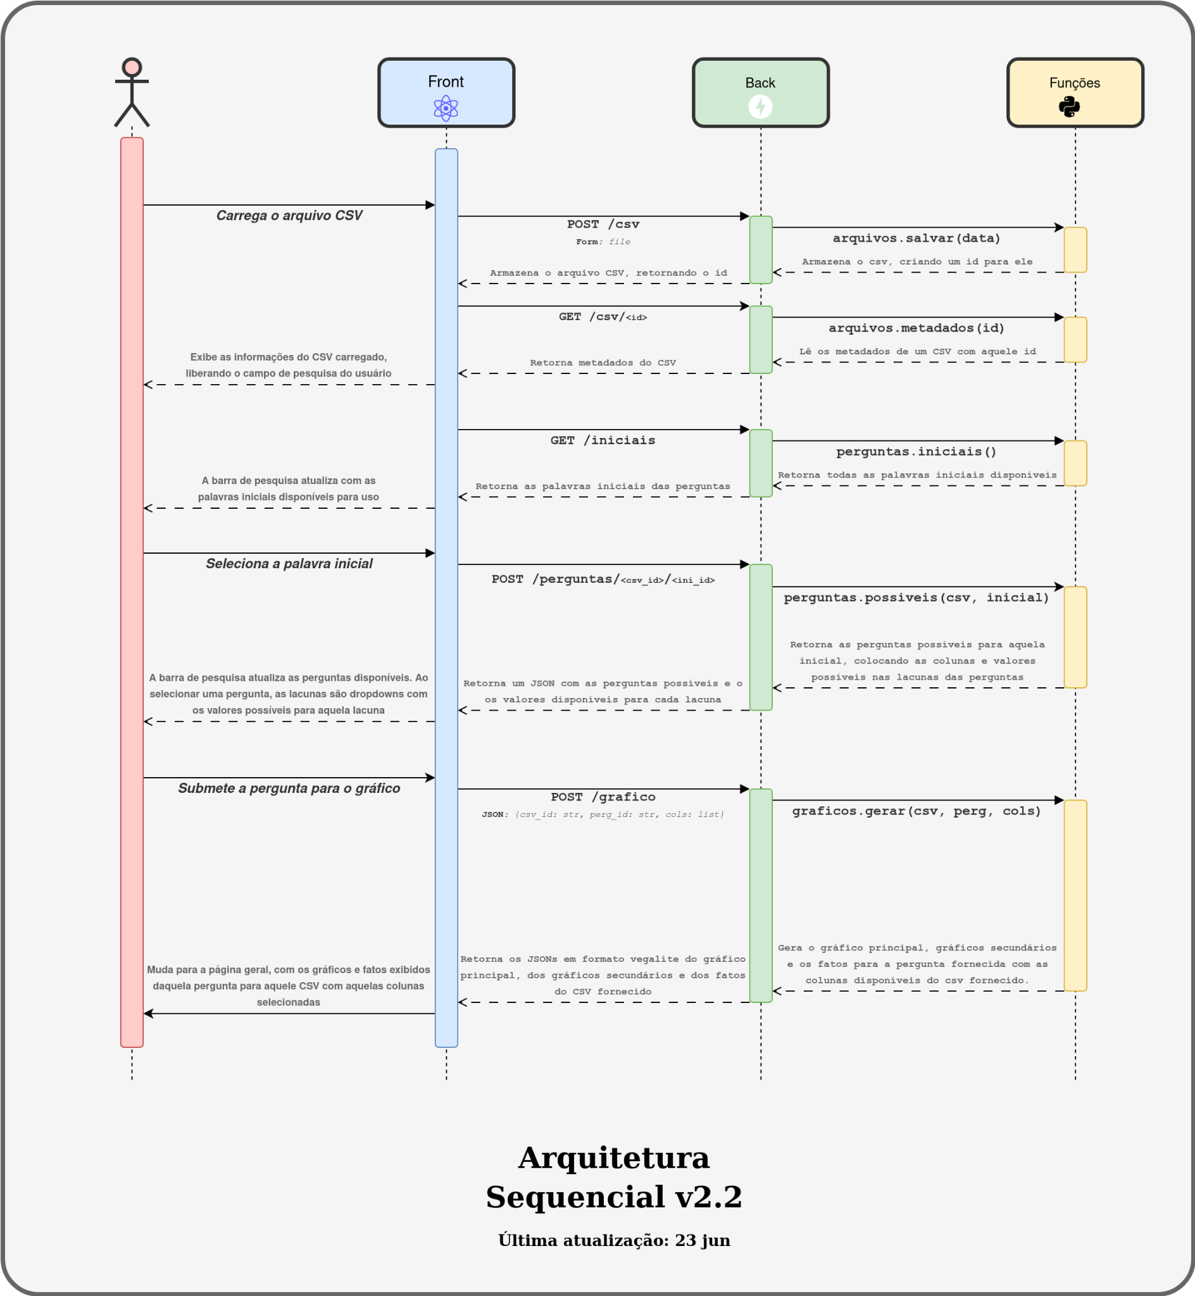
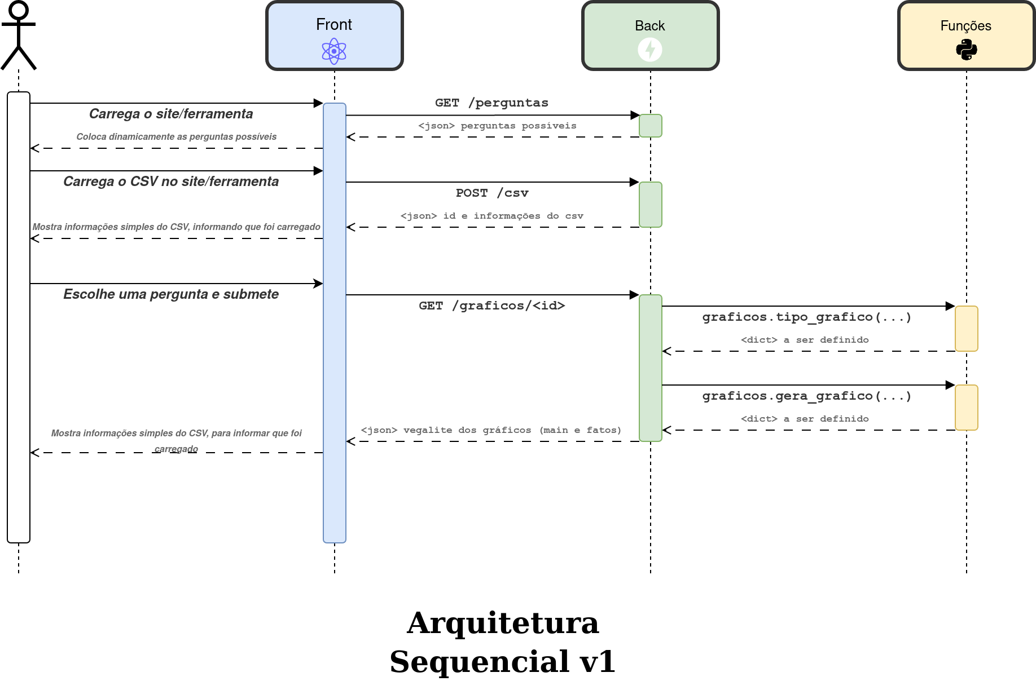
Faz tudo…

Slide 5

Metas e objetivos de aprendizagem
Este bootcamp foi estruturado para fornecer os fundamentos necessários para iniciar o desenvolvimento de aplicações web. Ao final deste bootcamp, seremos capazes de:
Possuir visão geral dos principais conceitos do desenvolvimento de um produto web
Desenvolver experiência prática na construção de uma aplicação web simples

Slide 6

Nossa Agenda
Aula 1
Construção da API
Aula 2
Construção da tela
Aula 3
Integração Front-Back e cadastro de usuário
Aula 4
Integração Front-Back e cadastro de usuário

Slide 7


Projetos disponíveis
Meu mercado
You-Do List

Slide 8





Ferramentas & Tecnologias

Slide 9
Desenvolvimento Back-end
Introdução ao Back-end
Banco de dados e CRUD
Desenvolvendo a API

Slide 10
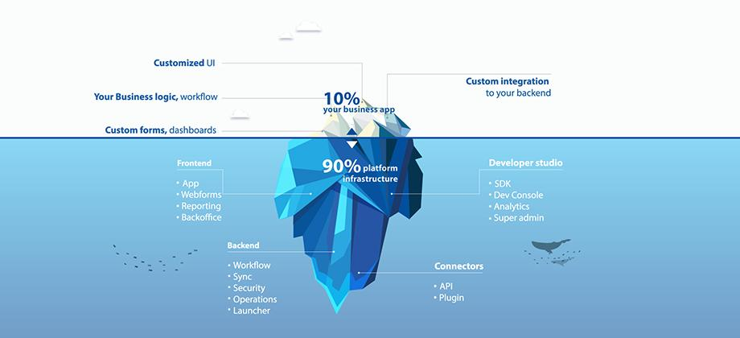

Slide 11


Controle de versão
Git é um sistema de controle de versão projetado para lidar com gestão de versões de projetos.
GitHub é uma plataforma para desenvolvimento de software e controle de versão por meio do uso do Git, permitindo que desenvolvedores armazenem, compartilhem e gerenciem seus projetos.
O repositório para os materiais do bootcamp estão disponíveis neste link.

Slide 12

Gestão de dependências
O pip (https://pypi.org/project/pip/) é um pacote do repositório Python Package Index (PyPI).
Alguns comandos básicos são:
Atualizar pip:
python -m pip install --upgrade pip
Instalar um pacote:
pip install nome_do_pacote
Remover um pacote:
pip uninstall nome_do_pacote
Instalar arquivo de requisitos:
pip install -r nome_do_arquivo.txt
Ele é usado para instalar e gerenciar pacotes Python.

Slide 13
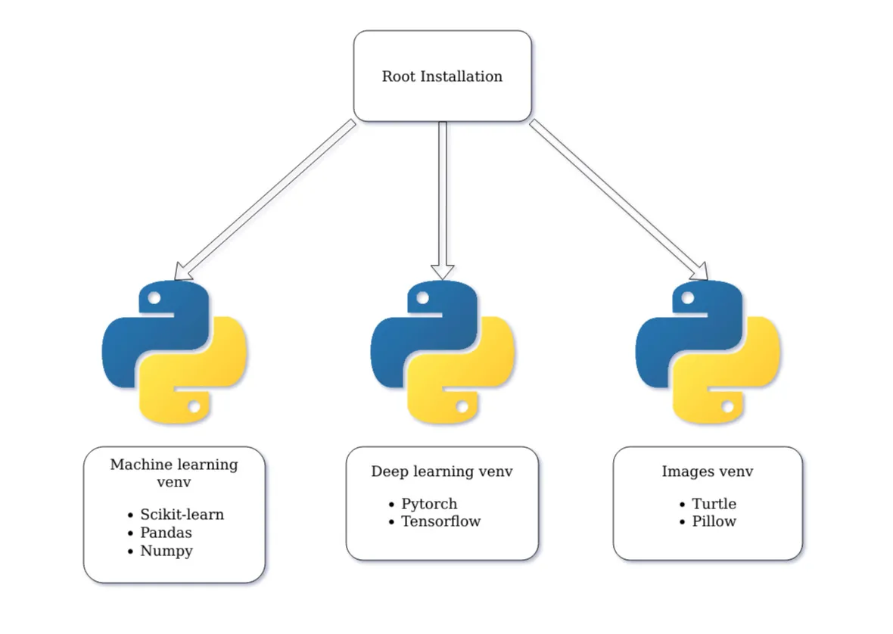
Ambientes virtuais
venvs
Alguns comandos básicos:
Criando um ambiente:
python -m venv env_name
Ativando o ambiente:
source env_name/bin/activate
Desativando o ambiente:
deactivate
Removendo o ambiente:
rm -r env_name
virtualenv é uma biblioteca para gerenciar ambientes Python.
Instalaremos os requisitos de nossa aplicação dentro de nosso ambiente virtual.

Slide 14
Ambientes virtuais
anaconda
Alguns comandos básicos:
Criando um ambiente (a ou b):
conda create --name <env_name>
conda create --prefix <env_path>
Ativando o ambiente:
conda activate <env>
Desativando o ambiente:
conda deactivate
Removendo o ambiente:
conda remove -n <env_name> --all
conda remove -p <env_path> --all
Conda é uma ferramenta de linha de comando para gerenciamento de pacotes e ambientes
Instalaremos os requisitos de nossa aplicação dentro de nosso ambiente conda.

Slide 15

Flask framework
Por que o Flask?
Simplicidade
Extensões próprias
Roteamento de URLs
Integração de templates HTML (Jinja 2)
Suporte a métodos HTTP (GET, POST, PUT, DELETE) para facilitar CRUD
Extensões de terceiros
Servidor de desenvolvimento embutido
Open Source
O Flask é um microframework Python usado para desenvolver aplicativos web.

Slide 16
Iniciando uma aplicação
Estrutura de uma aplicação
import pacotes
app = Flask(__name__)
@app.route('/endereco')
def metodo():
…
return objeto
…
if __name__ == '__main__':
app.run()
Para executar a API basta executar:
(env)$ flask run --reload

Slide 17

Arquitetura de Soluções Web
Arquitetura web refere-se à estrutura e ao design de sistemas de software voltados para a web, com foco na organização de componentes, interações e fluxos de dados em uma aplicação web.

Slide 18
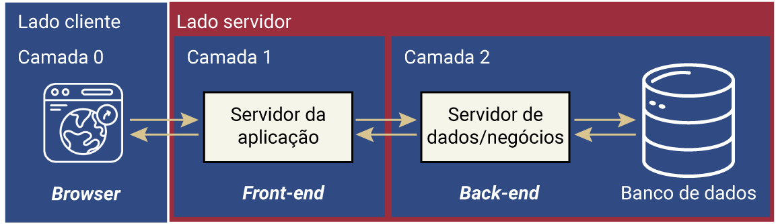
Arquitetura de Soluções Web
Arquitetura em três camadas
Na web, existe uma separação de responsabilidades entre aplicações cliente e servidor.
Camada 1 servirá para a apresentação (front-end).
Camada 2 fará a execução de lógicas de negócio e o envio de dados (Back-end).

Slide 19
Arquitetura REST(ful)
REST (Representational State Transfer) é um modelo de arquitetura que fornece diretrizes para que os sistemas se comuniquem diretamente usando os princípios e protocolos existentes da Web (HTTP).
Nesta arquitetura, o cliente-servidor ajuda na separação de responsabilidades entre a interface do usuário e o armazenamento de dados.
Camada Cliente: é o componente solicitante de um serviço (endpoint) e envia solicitações para vários tipos de serviços ao servidor.
Camada Servidor: É o componente que é o provedor de serviços (endpoints) e fornece continuamente serviços ao cliente conforme as solicitações

Slide 20
Arquitetura REST
Front-end
Requisição
Body/corpo: JSON
DTO
(Data Transfer
Object)
Controller
Entities
Regras de Negócio
Service
Model
Repositories
(Persistência)

Slide 21
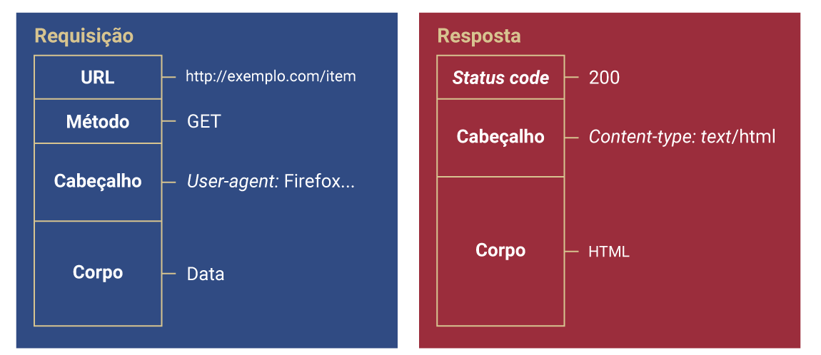
Arquitetura REST(ful)
A comunicação entre cliente (front) e servidor (API) ocorre através da troca de mensagens usando um padrão de solicitação-resposta.
O cliente basicamente envia uma solicitação de serviço e o servidor retorna uma resposta.

Slide 22
URLs
URLs baseado em ação:
reservahotel.com/hotelLookup.do?cities=Rio-de-Janeiro
Utilizando REST: Roteamento de URLs com o uso de recursos
reservahotel.com/hoteis/Rio-de-Janeiro

Slide 23
Métodos mais utilizados de uma API REST
Em aplicação REST, os métodos mais utilizados são:
GET: Método mais comum, geralmente é usado para solicitar que um servidor envie um recurso. Quando clicamos em um link, solicitamos um GET;
POST: Projetado para enviar dados de entrada para o servidor. Na prática, é frequentemente usado para suportar formulários HTML;
PUT: Edita e atualiza documentos em um servidor;
DELETE: Deleta certo dado ou coleção do servidor.

Slide 24
CRUD
CRUD é o acrônimo para:
Create (criar - POST),
Read (ler - GET),
Update (atualizar - PUT)
Delete (apagar - DELETE).
É uma sequência de operações de um sistema que trabalha com banco de dados.
É usado para recuperar, incluir, remover e modificar informações dentro de um banco de dados.

Slide 25
CRUD: CREATE
Trata-se do conceito de criação, registro ou cadastro de informações e dados em um determinado lugar.
Sendo assim, pode se referir à criação de dados de uma tabela, ao registro do usuário numa plataforma ou até mesmo ao desenvolvimento de um novo artigo dentro de um blog.
Em SQL é associado ao método INSERT;
Em API Rest associamos ao método POST;

Slide 26
CRUD: CREATE
@app.post('/endereco')
def post():
instancie a sessão
capture os dados do formulário
crie um novo objeto
try:
adicione o objeto ao banco
commit
return {"mensagem"}, 200
except:
return {"mensagem"}, 400

Slide 27
CRUD: READ
É o ato de consultar os dados em um website. Quando você clica no botão de “ver vagas” em alguma rede social profissional, por exemplo, você está solicitando dados que serão lidos pela plataforma e, na sequência, exibidos na tela.
Em SQL é associado ao método SELECT;
Em API Rest associamos ao método GET;

Slide 28
CRUD: READ
@app.route('/endereço', método=['get'])
def get():
inicie a sessão
execute a busca desejada
if não encontrar:
retorne {"mensagem"}, 404
else:
retorne {"mensagem"}, 200

Slide 29
CRUD: UPDATE
O conceito de update é aplicado quando você atualiza as informações que julgar necessárias.
O diferencial com relação aos outros processos é a limitação de uso, que é voltada para quem tem a permissão do sistema para atualizá-los.
Assim, quando você atualiza o seu perfil em alguma rede social (por exemplo), está aplicando o conceito de update.
Em SQL é associado ao método UPDATE;
Em API Rest associamos ao método PUT;

Slide 30
CRUD: UPDATE
@app.put('/endereço')
def put():
instancie a sessão
capture as informações do formulário
busque o objeto
atualize os campos do objeto
try:
commit
return {"mensagem"}, 200
except:
return {"mensagem"}, 400

Slide 31
CRUD: DELETE
Trata-se de uma ação de remoção de dados a partir do operador do sistema. Assim como o Update, tem algumas limitações.
Ao pedir a exclusão do seu nome da lista de e-mail marketing de uma empresa, por exemplo, você precisa da intermediação do operador que vai permitir a deleção de dados, ou seja, não pode fazer isso diretamente.
Em SQL é associado ao método DELETE;
Em API Rest associamos ao método DELETE;

Slide 32
CRUD: DELETE
@app.delete('/endereço')
def delete():
instancie a sessão
capture as informações do formulário
busque o objeto
try:
delete o objeto do banco
commit
return {"mensagem"}, 200
except:
return {"mensagem"}, 400

Slide 33

Banco de dados em nossa aplicação
Iremos utilizar o SQLite3 como nosso banco de dados:
Vamos criar nosso banco de dados na aplicação exemplo da primeira aula.
Material Complementar: https://www.sqlite.org/index.html

Slide 34
Vamos praticar!
mkdir <nome_projeto>
cd <nome_projeto>
Download requirementx.txt, arquivos da pasta model, templates e schemas
mkdir aula1 aula2 aula3
conda create -p ./env
conda activate ./env
conda install python
pip freeze
pip install -r requirements.txt
pip freeze
flask run --reload

Slide 35
Desenvolvimento Front-end
Introdução ao Front-end
HTML
CSS
Javascript

Slide 36
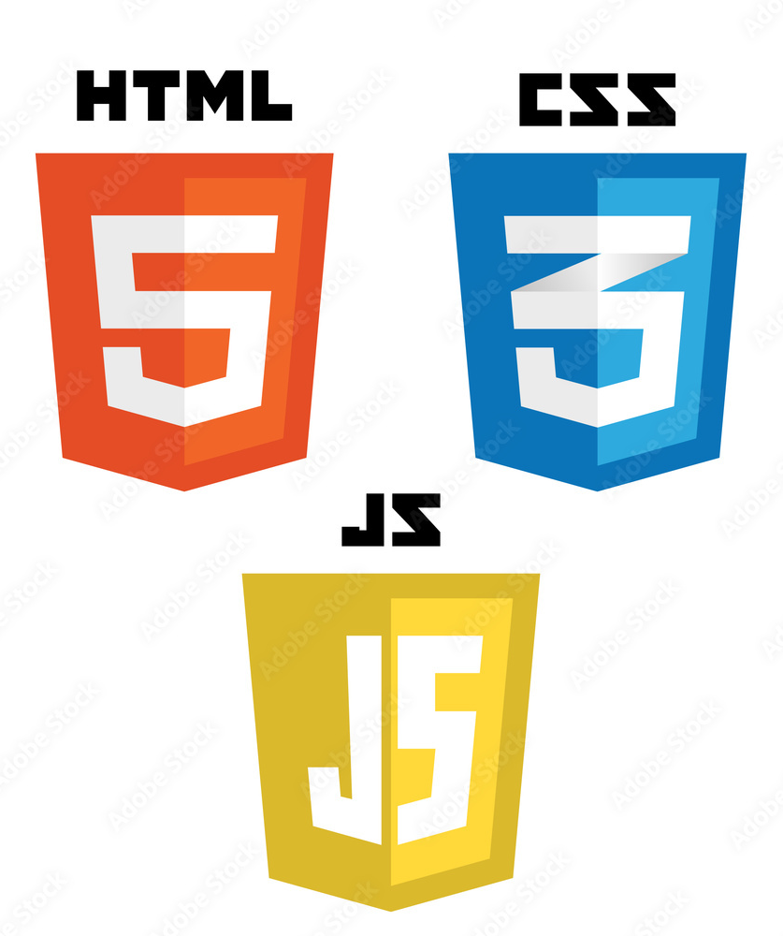
Front-end
Front-end consiste em tudo que realiza uma interação direta com o usuário, ou seja, toda a programação da interface gráfica de um sistema.
Idealmente, a interface gráfica precisa ser clara, intuitiva e simples
As linguagens base para desenvolvimento de interfaces gráficas são:

Slide 37


Front-end > Comunicação
Página Web
(Front-end)
API
(Back-end)
O Front-end envia o pedido de compra
para o Back-end
O Back-end valida a compra do usuário e
envia uma resposta para o Front-end

Slide 38
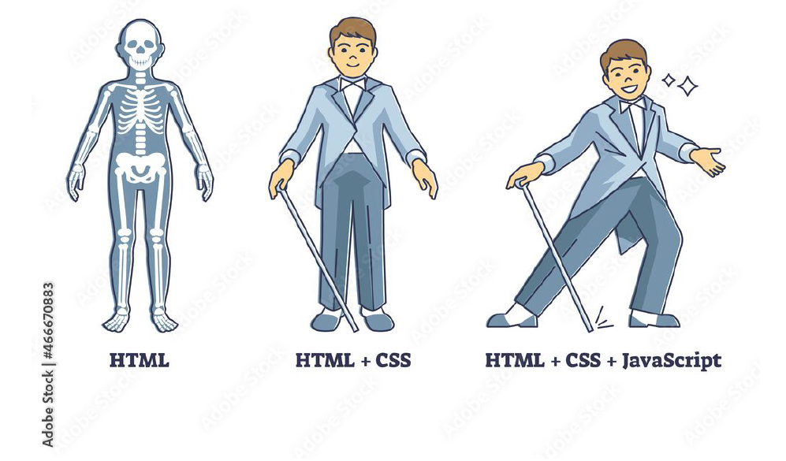

Slide 39
Front-end > HTML
O HTML é a linguagem de marcação de hipertexto, que é utilizada para produzir textos (documentos) que são interpretados pelos navegadores.
O HTML é uma combinação de textos com códigos especiais (tags ou etiquetas)
As tags possibilitam definir a estrutura das informações do documento que serão exibidas para o usuário, como títulos, parágrafos, imagens, listas, vídeos, etc.
As tags são declaradas entre parênteses angulares (‘<’ e ‘>’), e a maioria das tags tem sua correspondente de fechamento (que terá uma barra comum: </nomedatag>)

Slide 40
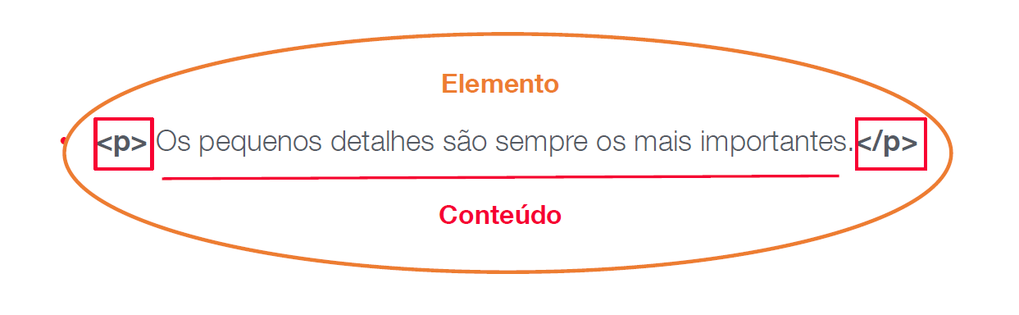
Front-end > Estrutura de uma tag HTML

Slide 41
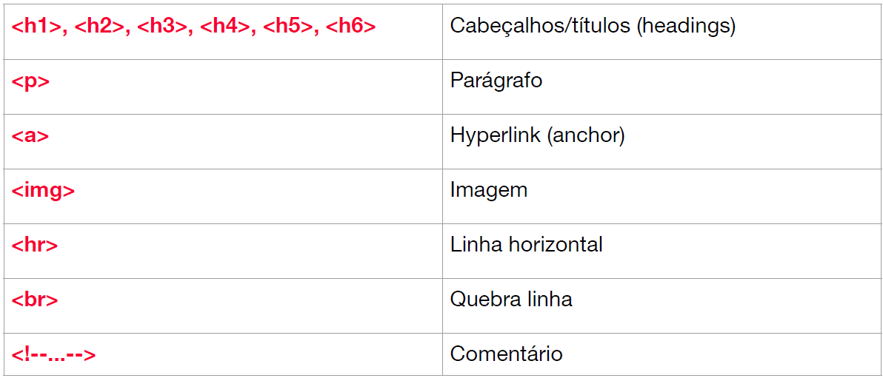
Front-end > Tags básicas do HTML
Para demais tags, consultar em: https://www.w3schools.com/html/

Slide 42
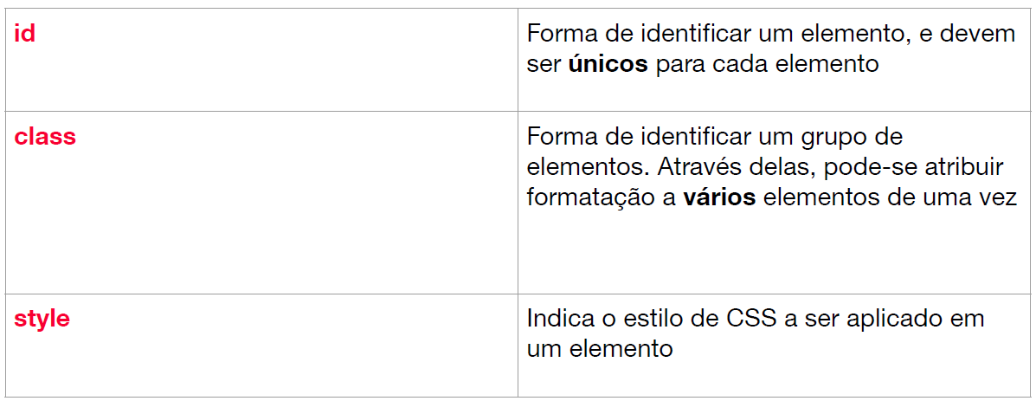
Front-end > Atributos comuns de tags HTML

Slide 43
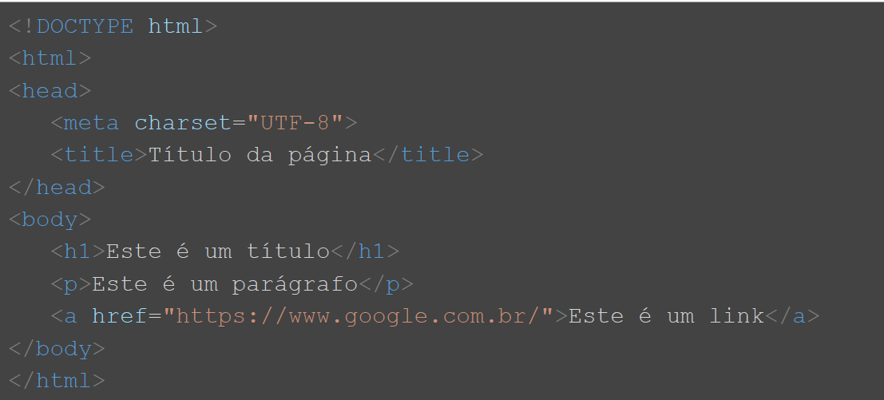
Front-end > Estrutura de um documento HTML

Slide 44
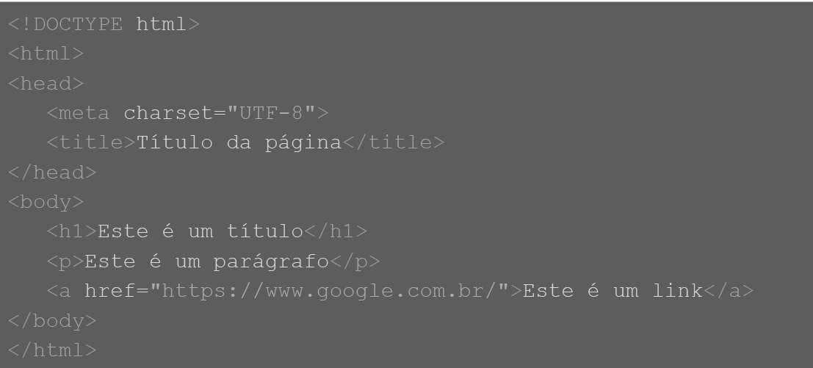
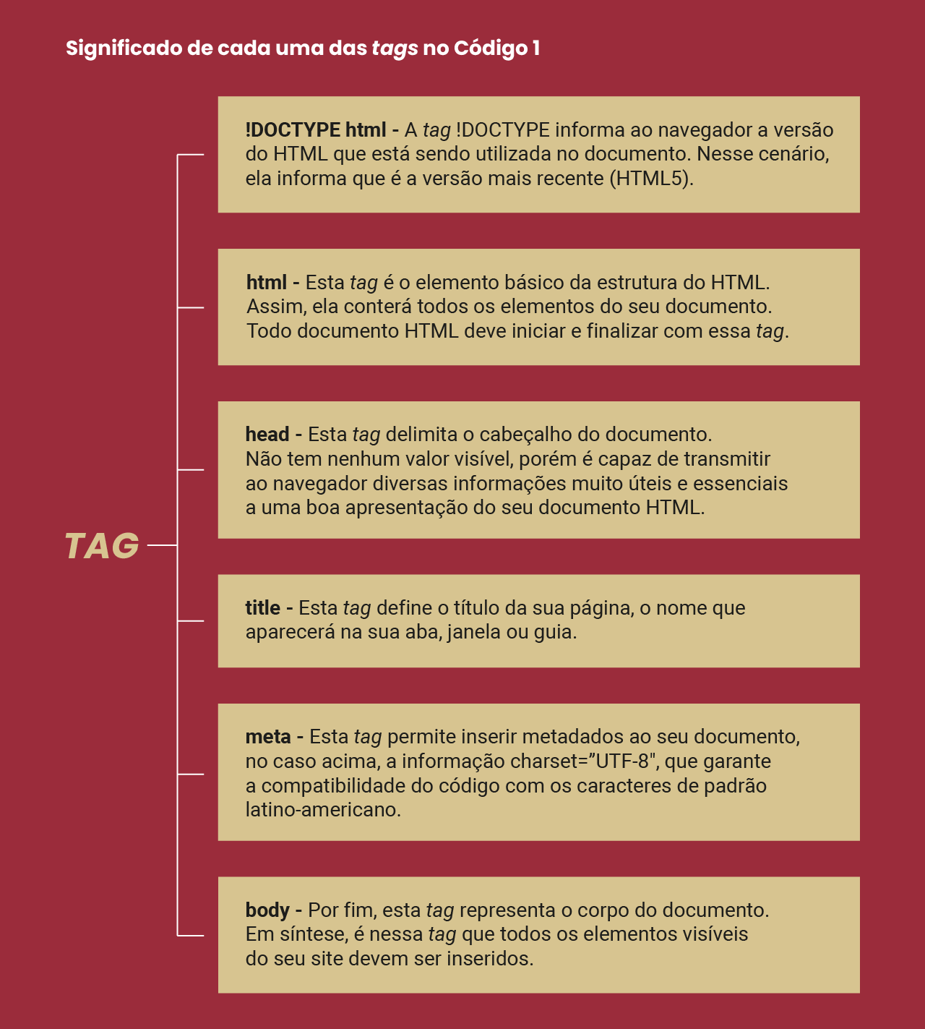
Front-end > Estrutura de um documento HTML

Slide 45
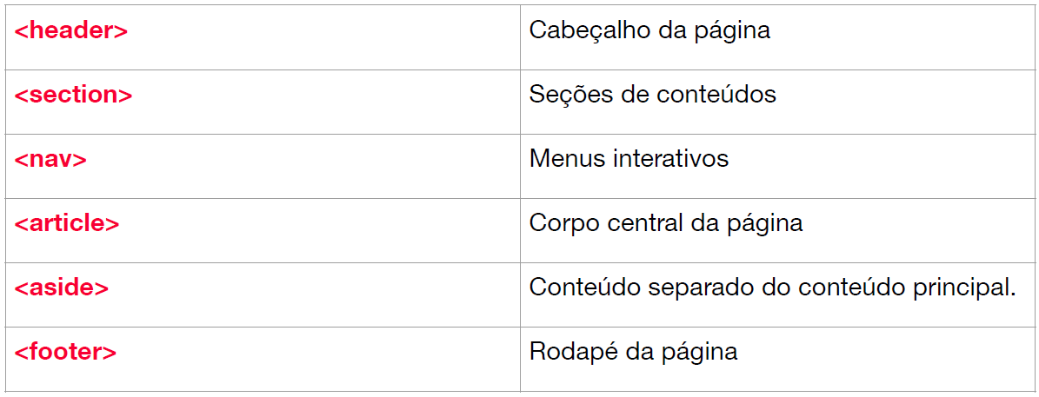
Front-end > Tags semânticas do HTML
Para demais tags, consultar em: https://www.w3schools.com/html/

Slide 46
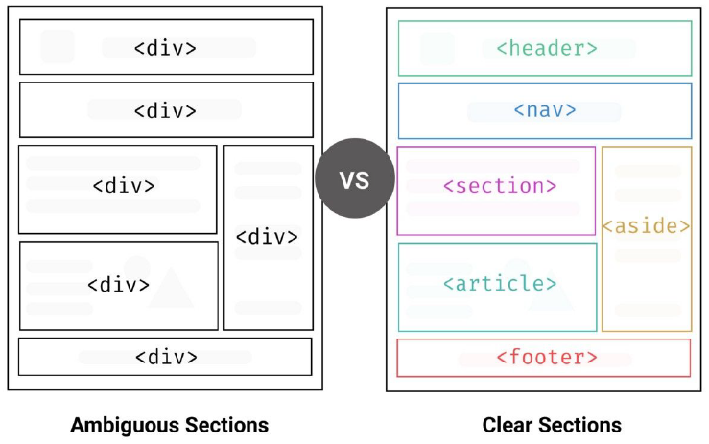
Front-end > Tags semânticas do HTML
Fonte: https://medium.com/codex/what-is-semantic-markup-and-why-you-should-use-it-44777543c29c

Slide 47
Front-end > CSS
O CSS é aplicado para definir como os elementos HTML devem ser apresentados em uma página da Web em termos de design e layout
De uma forma geral, o CSS é uma coleção de regras, onde cada regra é aplicada para uma tag específica ou elemento do HTML
Cada regra possibilita adicionar estilos (cores, margens, alturas, larguras, imagens de fundo, posicionamentos e muito mais)

Slide 48
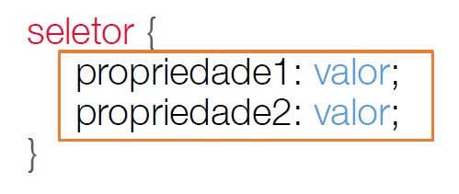
Front-end > Regras CSS
Uma regra CSS é composta por duas partes: o seletor e a declaração.
Um seletor é uma definição de quais elementos HTML serão estilizados pelo CSS. A declaração é composta de propriedade (o estilo será alterado) e valor (o parâmetro):

Slide 49
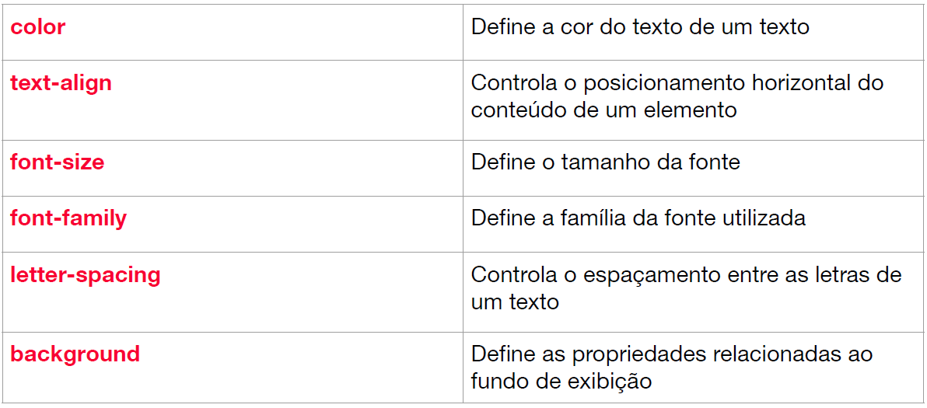
Front-end > Algumas propriedades do CSS
Para demais tags, consultar em: https://www.w3schools.com/css/

Slide 50
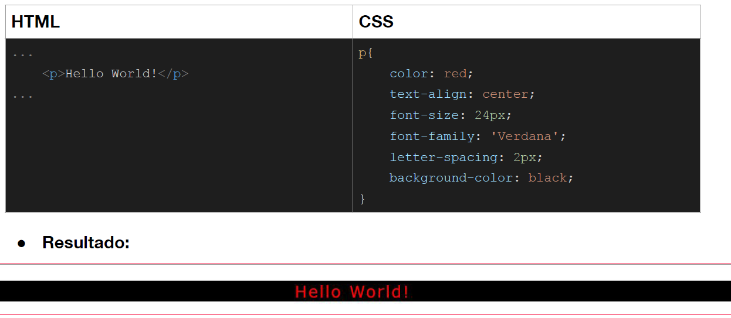
Front-end > Criando uma regra CSS
Para demais tags, consultar em: https://www.w3schools.com/css/

Slide 51
Front-end > Seletores do CSS
Em cada regra podemos selecionar um ou mais elementos que receberão as propriedades definidas. Para isso, existem diferentes tipos de seletores, os principais são:
Seletores por elemento: consiste em especificarmos em qual(is) elemento(s) HTML queremos aplicar a regra de estilo definida;
Seletores por classe: Consiste na seleção de elementos por meio do nome da classe que foi definida como atributo.
Seletores por identificador: Consiste na seleção de elementos por meio do nome de um identificador (id) que foi definido como atributo.

Slide 52
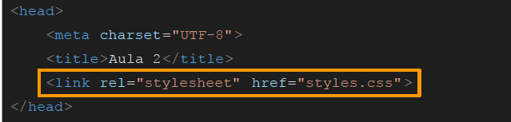
Front-end > Forma de utilizar o CSS
Uma as formas mais comuns de se importar um arquivo CSS, é por meio de uma importação externa (feito como ilustrado abaixo).
Isso possibilita adicionar um estilo para várias páginas diferentes. Para isso, é necessário incluir uma referência ao arquivo css externo dentro da tag <link>, dentro da tag <head>.

Slide 53
Front-end > JavaScript

Slide 54
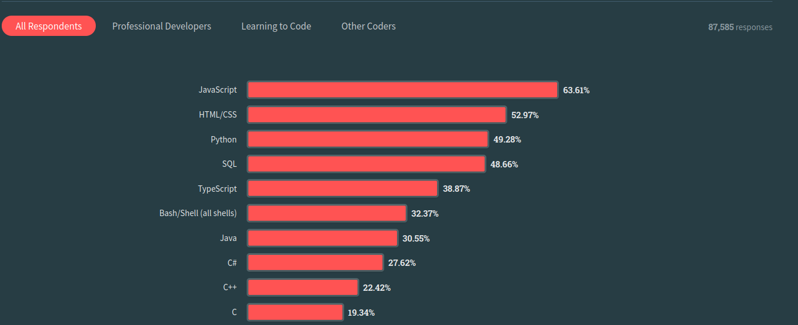
Front-end > JavaScript
Most popular technologies according to Developer Survey - Stack Overflow 2023
Source: https://survey.stackoverflow.co/2023/#most-popular-technologies-language

Slide 55
Front-end > JavaScript
O JavaScript (ou apenas JS) é a linguagem de programação multiparadigma (suporta paradigma orientado a objeto, imperativo, funcional, dentre outros)
JavaScript possibilita que os desenvolvedores adicionem interatividade e comportamentos dinâmicos aos seus sites, como:
reações de eventos do usuário;
carregamento de dados de serviços da web;
exibição ou ocultação de elementos em uma página, e muito mais.
O JavaScript também é o responsável por fazer a comunicação com o back-end do sistema (caso exista um).

Slide 56
Front-end > JavaScript > Importação do código
O JavaScript é inserido na sua página de uma maneira similar ao CSS. O código escrito em Javascript é embutido no próprio arquivo HTML, utilizando a tag <script>.
Esta tag pode ser colocada em qualquer lugar do HTML, mas geralmente é melhor colocá-la ao final do tag <body>.

Slide 57
Front-end > JavaScript > Função console.log()
console.log( ): Exibe uma mensagem na console do navegador.
console é um objeto, e o log() é apenas um método deste objeto que serve para imprimir no console javascript qualquer informação;
Dentre outras coisas, pode ser útil para:
acompanhar os valores de variáveis durante a execução de algum código;
identificar algum bug ou entender como o código está se comportando.

Slide 58
Front-end > JavaScript > Declarando variáveis
O JS possui tipagem dinâmica, isto é, ele não exige declarações de tipos de dados, pois ele é capaz de escolher que tipo utilizar dinamicamente para cada variável.
O JS possui três tipos de declarações de variáveis:
var: declara uma variável de escopo global ou escopo de função, podem ser declaradas de novo mais de uma vez e ter seu valor atualizado;
let: declara uma variável local com escopo de bloco, o seu valor pode ser atualizado, mas não pode ser declarada novamente;
const: declara uma constante (variável somente de leitura), com escopo de bloco;

Slide 59
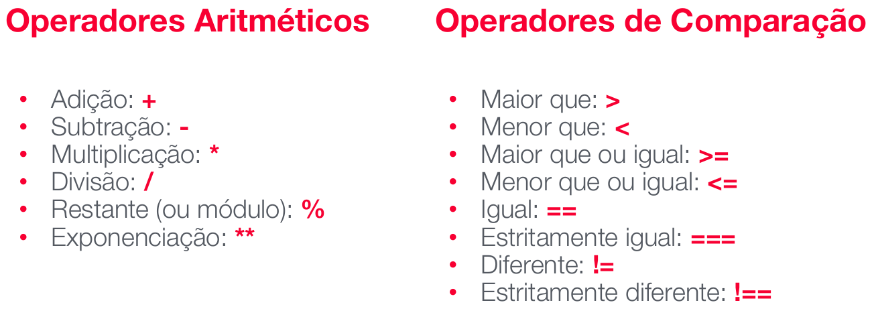
Front-end > JavaScript > Operadores

Slide 60
Front-end > JavaScript > Tipos e Estruturas de Dados
Tipos primitivos: é um dado que não possui métodos ou propriedades:
string, number, boolean, undefined, null, etc.
Tipo Object: os objetos podem ser vistos como uma coleção de entidades
Formato: { chave : valor, … } .
Dispõe de métodos para manipulação de seus valores, por exemplo: Object.values(), Object.entries(), etc;
Tipo Array: é um tipo de objeto que permite armazenar uma coleção de múltiplos itens (valores e/ou objetos):
Formato: [ 1 , 2, “jack”, 190 ] .
Dispõe de métodos para manipulação de seus valores, por exemplo: filter(), find(), map(), reduce(), sort(), dentre outros
https://developer.mozilla.org/en-US/docs/Web/JavaScript/Reference/Global_Objects/Object
https://developer.mozilla.org/en-US/docs/Web/JavaScript/Reference/Global_Objects/Array

Slide 61
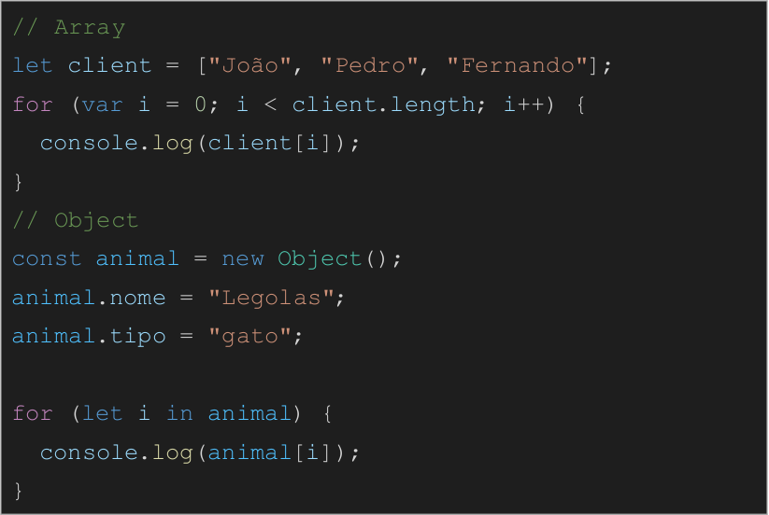
Front-end > JavaScript > Tipos e Estruturas de Dados
> Formato de Array e Object

Slide 62
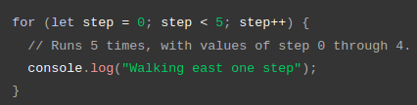
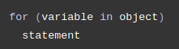
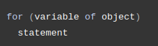
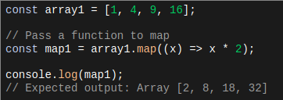
Front-end > JavaScript > Loops e iteração
Os loops oferecem uma maneira rápida e fácil de fazer algo repetidamente. O JS oferece diferentes opções de iteração. Dentre elas, podemos destacar:
O tradicional “for”:
For .. in:
For … of:
Array.map()
https://developer.mozilla.org/en-US/docs/Web/JavaScript/Guide/Loops_and_iteration

Slide 63
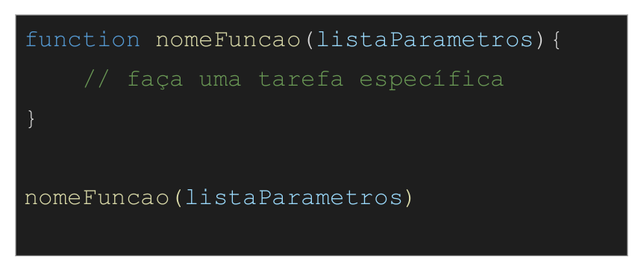
Front-end > JavaScript > Funções

Slide 64
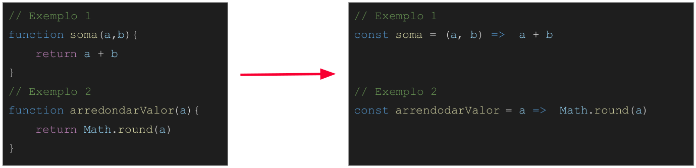
Front-end > JavaScript > Funções > Arrow functions (Funções de seta)
Permitem escrever funções com uma sintaxe mais curta;
Sempre são anônimas, ou seja, sem nome.

Slide 65
Front-end > JavaScript e o Navegador
O JS consegue modificar dinamicamente o HTML e CSS para atualizar uma interface do usuário sem que seja necessário recarregar a página.
Isso acontece por meio de uma API chamada DOM (Document Object Model)
Document: a página web
Object: todo elemento HTML no documento
Model: descreve como os objetos são representados, em uma espécie de árvore hierárquica

Slide 66
Front-end > JavaScript e o Navegador > DOM
O DOM é uma interface de programação para os documentos HTML e XML. Ele interpreta a página para que o JavaScript possa modificar a estrutura, estilo e conteúdo.
O DOM tem uma estrutura de árvore. Então é possível a partir do acesso ao nó raiz Document acessar todos os nós filhos, além de acessar também os objetos dos nós, como os atributos por exemplo.

Slide 67
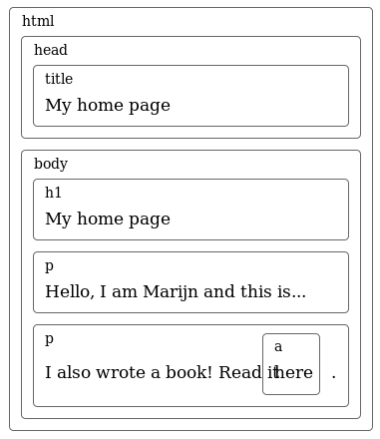
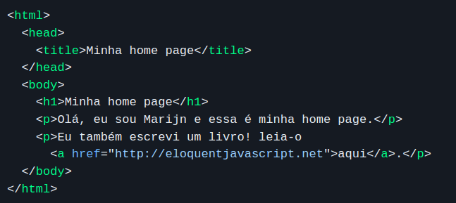
Front-end > JavaScript e o Navegador > DOM
> Estrutura do Documento

Slide 68
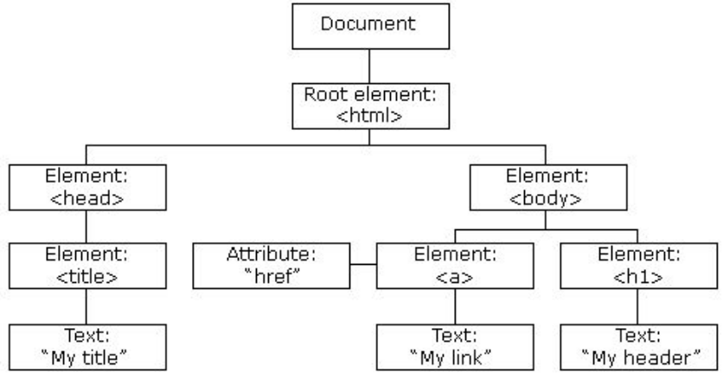
Front-end > JavaScript e o Navegador > DOM > Árvores

Slide 69
Front-end > JavaScript e o Navegador > DOM
> Métodos > Acessar Elementos
document.getElementsByClassName(“nomeClasse”)
document.getElementsByTagName(“nomeTag”)
document.getElementById(“nomeId”)

Slide 70
Front-end > JavaScript e o Navegador > DOM
> Métodos > Alterar conteúdo
.innerHTML = “novo conteúdo”
.textContent = “novo conteúdo”

Slide 71
Front-end > JavaScript e o Navegador > DOM
> Métodos > Alterar estilo
.setAttribute(“style”, “propriedadeCSS: valor”)
.style.propriedade = “valor”

Slide 72
Front-end > JavaScript e o Navegador > DOM
> Métodos > Adicionar/Remover elemento
const child = document.createElement(“nomeElemento”)
parent.appendChild(child)
parent.removeChild(child)

Slide 73
Vamos praticar!

Slide 74
Front-end > JavaScript Assíncrono
O design moderno de software gira em torno do uso de programação assíncrona, para permitir que os programas façam mais de uma coisa por vez.
Muitas funções fornecidas pelos navegadores, podem levar muito tempo e, portanto, são assíncronas. Por exemplo:
Fazer solicitações HTTP usando fetch(), dentre outros;

Slide 75
Front-end > JavaScript Assíncrono > API fetch
A API Fetch fornece um método fetch() global que fornece uma maneira fácil e lógica de fazer requisições de forma assíncrona na rede.
O método fetch() usa um argumento obrigatório chamado path (caminho) para o recurso que você deseja buscar.
Ele retorna uma Promise (promessa) que resolve a resposta a essa solicitação assim que obtiver uma resposta.

Slide 76
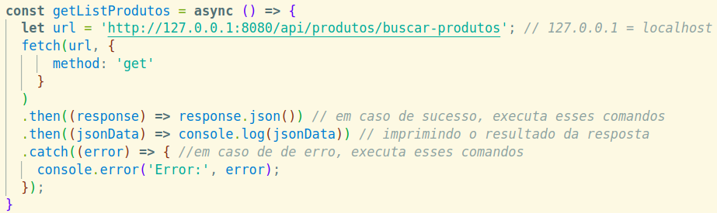
Front-end > JavaScript Assíncrono > API fetch
> Exemplo de requisição

Slide 77
Front-end > JavaScript Assíncrono > Promise (Promessa)
Promises são a base da programação assíncrona moderna em JavaScript.
Uma promise é um objeto retornado por uma função assíncrona, que representa o estado atual da operação: pending, fulfilled ou rejected.
O objeto da promise oferece métodos para tratar o possível sucesso ou falha da operação.

Slide 78
Front-end > Bibliotecas de Componentes
As bibliotecas de componentes são coleções de componentes que podem ser usados e modificados para montar uma aplicação.
Algumas delas implementam apenas os componentes mais comuns, como botões e menus suspensos, enquanto outras também fornecem utilitários para criar layouts responsivos complexos.
Esses componentes já possuem um estilo visual próprio, mas é possível personalizá-los para atender as necessidades do projeto. Destacamos as mais populares para o uso em projeto React:
Material UI, Bootstrap, Radix.

